Slide 1
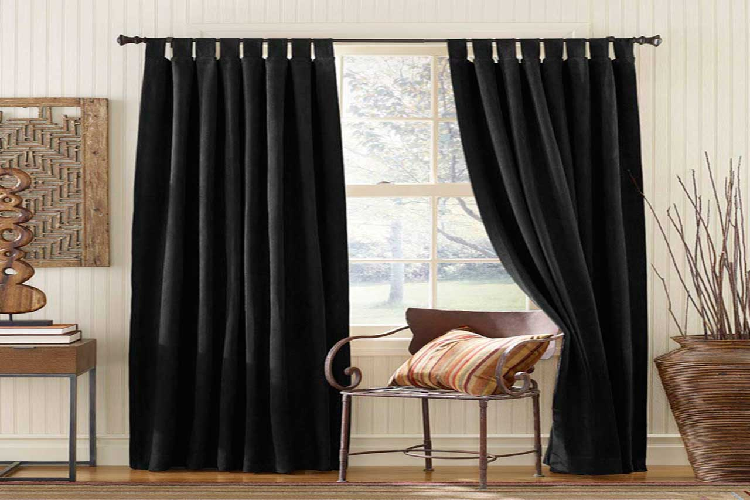
ผ้าม่านอัจฉริยะ

Slide 2

ความสามารถ
เปิด – ปิด อัตโนมัติ (ตามความเข้มแสงภายนอกอาคาร)
ตั้งเวลาเปิด – ปิด (เช่นเปิดตอนเช้า 8.00น. ปิดตอนเย็น 18.00น.)
เปิดปิดด้วยตัวเอง (สั่งการเปิด – ปิดผ่านหน้าเว็บผ่าน Smartphone)
สามารถสั่งเปิดปิดได้หลายระดับ (25%, 50%, 100%)

Slide 3

หลักการทำงาน
เซนเซอร์วัดความเข้มแสง วัดความเข้มแสงภายนอกอาคารส่งค่ามาให้บอร์ด arduino ทำการประมวลผลค่าที่ได้ เพื่อสั่งการทำงานให้กับชุดเปิด – ปิดผ้าม่านที่ทำการติดตั้งไว้ที่รางผ้าม่าน
หน้าเว็บจะแสดงสถานะของผ้าม่านและระดับของความเข้มแสง (เปิด – ปิด ระดับของการเปิด - ปิด)

Slide 4

อุปกรณ์
Arduino
เซนเซอร์ความเข้มแสง
Delay
เซอร์โว
ชุดรางเลื่อนผ้าม่าน

